Slide 1

BÁO CÁO TIẾN ĐỘ TUẦN 1
ĐẠI HỌC QUỐC GIA THÀNH PHỐ HỒ CHÍ MINH
ĐẠI HỌC KHOA HỌC TỰ NHIÊN
Khoa Điện tử - Viễn thông
CBHD: PGS. TS. Nguyễn Văn Hiếu
HVCH: Võ Tấn Minh Khôi
TP. HỒ CHÍ MINH, 2025

Slide 2
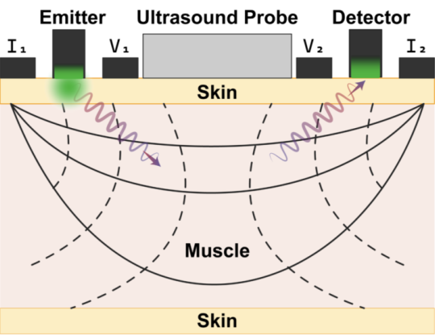
Tổng quan của hệ thống
PCB
EIM
NIR
Microcontroller
Ultrasound

Slide 3
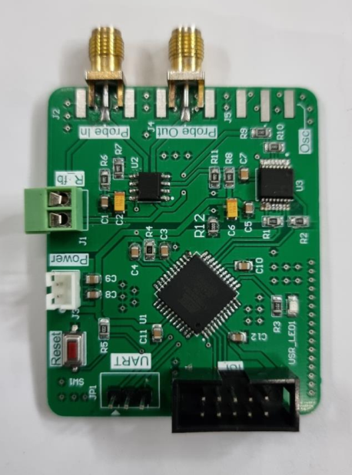
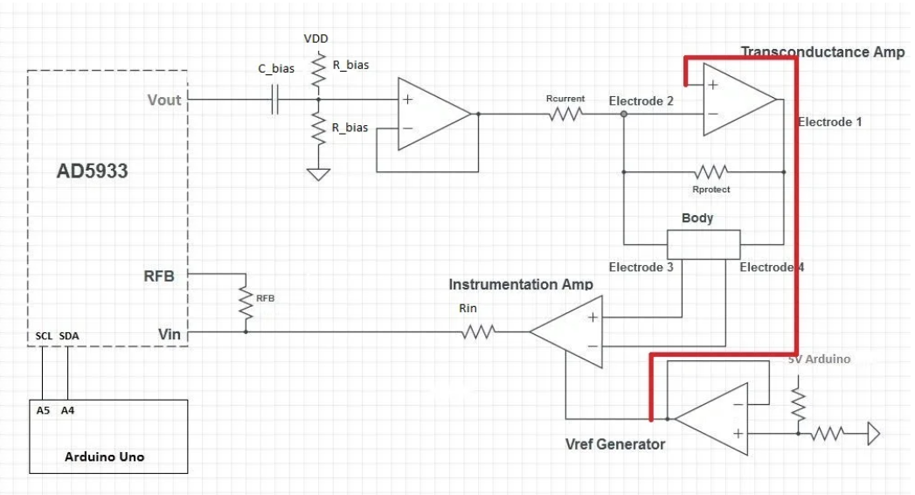
Ưu tiên 1: Mạch đo EIM
Phát triển mạch EIM có sẵn từ 2 cực → 4 cực
Sơ đồ đi dây dự kiến

Slide 4
Tiến độ chi tiết
No. | Name | Weeks | Timeline | Note
1 | Nghiên cứu nguyên lý hoạt động các loại cảm biến | 7 | 01/12/2025 - 18/01/2026
 | Cảm biến EIM | 2 | 01/12/2025 - 14/12/2025 | Đang thực hiện
 | Lên danh sách linh kiện + Order | 2 | 07/12/2025 – 21/12/2025 | Đang thực hiện
 | Cảm biến NIR | 2 | 15/12/2025 - 28/12/2025
 | Cảm biến Ultrasound | 2 | 29/12/2025 - 11/01/2026
 | Dự phòng | 1 | 12/01/2026 – 18/01/2026
2 | Thiết kế mạch PCB cho các loại cảm biến | 8 | 19/01/2026 – 13/03/2026
 | Cắm mạch trên test board + thiết kế software | 3.5 | 19/01/2026 – 11/02/2026
 | Vẽ schematic | 1.25 | 12/02/2026 – 19/02/2026
 | Vẽ PCB | 1.25 | 20/02/2026 – 27/02/2026
 | Đặt mạch in | 2 | 28/02/2026 – 13/03/2026
3 | Kiểm thử việc tích hợp các loại cảm biến | 2 | 14/03/2026 – 27/03/2026
 | Tiếp tục viết phần mềm cho chương trình | 1 | 14/03/2026 – 20/03/2026
 | Kiểm tra sự hoàn thiện phần cứng + phần mềm | 1 | 21/03/2026 – 27/03/2026
4 | Thiết kế lại mạch PCB nếu có vấn đề | 2 | 28/03/2026 – 10/04/2026
 | Kiểm tra phần mềm | 1 | 28/03/2026 – 03/04/2026
 | Kiểm tra phần cứng | 1 | 04/04/2026 – 10/04/2026
5 | Kiểm thử (lại) việc tích hợp các loại cảm biến | 1 | 11/04/2026 – 17/04/2026
6 | Thiết kế cơ khí và hệ đo thử nghiệm | 4 | 18/04/2026 – 08/05/2026
 | Thiết kế 3D | 1 | 18/04/2026 – 24/04/2026
 | Đặt in phần cứng | 1 | 25/04/2026 – 01/05/2026
 | Lắp ráp hệ đo thử nghiệm | 1 | 02/05/2026 – 08/05/2026
7 | Kiểm tra hệ đo và tư vấn chuyên gia/ bác sĩ | 2 | 09/05/2026 – 15/05/2026
8 | Đo thử nghiệm cá nhân và thống kê, đánh giá số liệu | 3 | 16/05/2026 – 05/06/2026
9 | Viết báo cáo | 4 | 06/06/2026 – 03/07/2026

Slide 5
Kế hoạch tiếp theo
Tiếp tục nghiên cứu tài liệu về EIM
Mô phỏng nguyên lý hoạt động trên LT Spice (deadline 13/12/2025)
Lên danh sách linh kiện (EIM + NIR + Ultrasound Probe)

